Slide 1

Debian y su comunidad

Slide 2
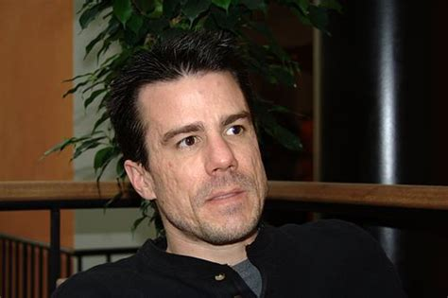
Un poco de Historia
El proyecto Debian fue fundado el 16 de agosto del 1993. Por Ian Murdock

Slide 3
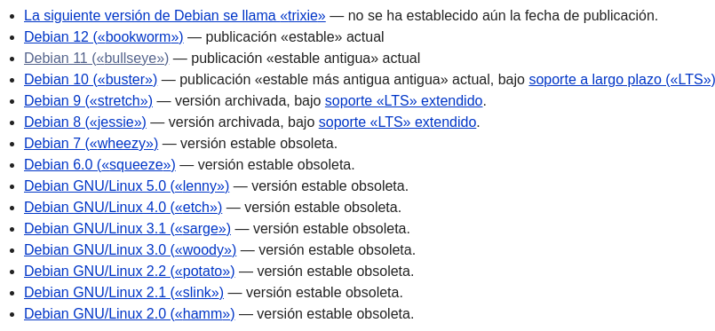
Un poco de Historia

Slide 4
Distribuciones
Oldstable
Stable
Testing
Unstable (sid)
Experimental
Backport

Slide 5
Gobernanza
Las decisiones dentro del proyecto la pueden tomar una o más de los siguientes:
  Desarrolladores, mediante elecciones.
  Líder del proyecto
  Comité Técnico
  Desarrollador que trabaja en una tarea particular
  Delegados del Líder del proyecto
  Secretario del Proyecto

Slide 6
La Comunidad
Debian se desarrolla gracias a una gran cantidad de personas que se encuentran alrededor del mundo que se coordinan a través de Internet.
Existen muchos equipos para participar

Slide 7
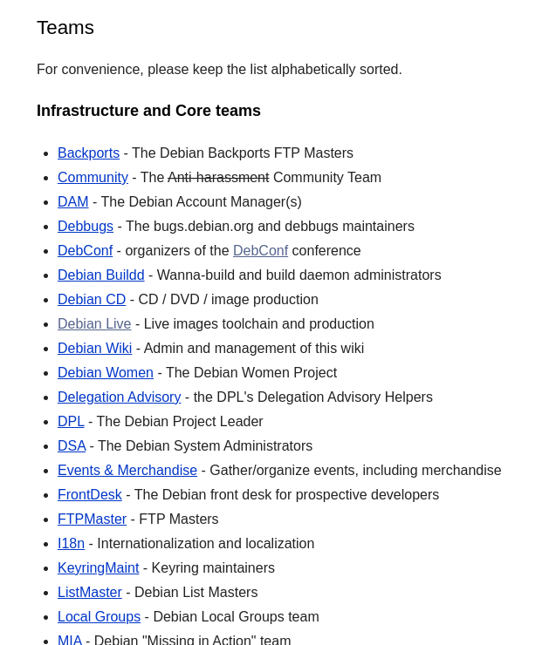

Slide 8
La Comunidad
Principalmente se utiliza chat IRC para comunicarse.
También Listas de correos
También hay varios foros de usuarios de Debian.
Y nos reunimos en Debconf o MiniDebconf

Slide 9
La Comunidad – Contrato Social
Principalmente se utiliza chat IRC para comunicarse.
También Listas de correos
También hay varios foros de usuarios de Debian.

Slide 10
Gracias!!!

